Slide 1



Atuação dos alunos do curso de secretariado executivo nas secretarias das escolas da rede pública municipal de ensino de Aracaju
Coordenador(a): Sueli Maria da Silva Pereira
Bolsista: Quesia Maria dos Santos

Slide 2
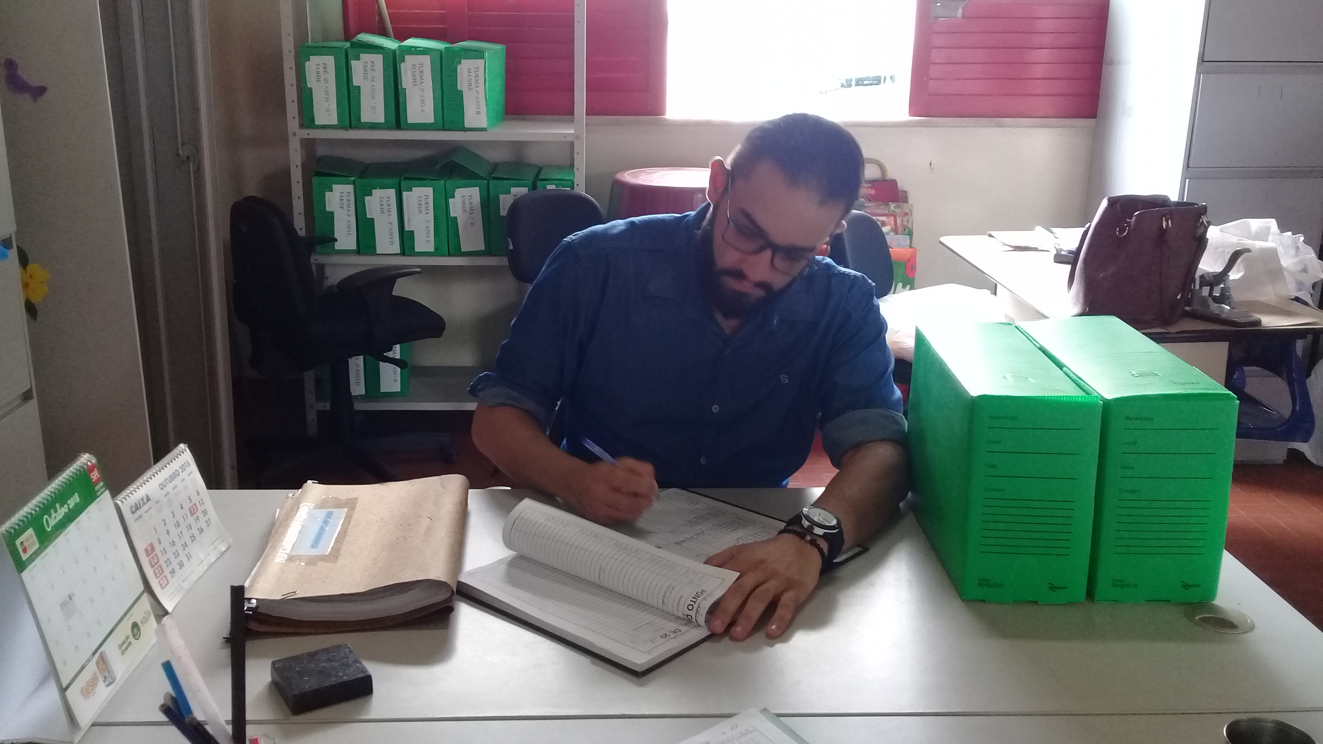
Objetivos Específicos
a) Fazer um diagnóstico da situação das secretarias das escolas.
b) Descrever as tarefas que serão realizadas nas secretarias das escolas
c) Promover o desenvolvimento das competências, habilidades e promoção da reflexão teórico-prática.
Objetivo Geral
Proporcionar uma vivência prática para os alunos do curso de Secretariado Executivo para atuarem nas secretarias das escolas da rede pública municipal de ensino.

Slide 3
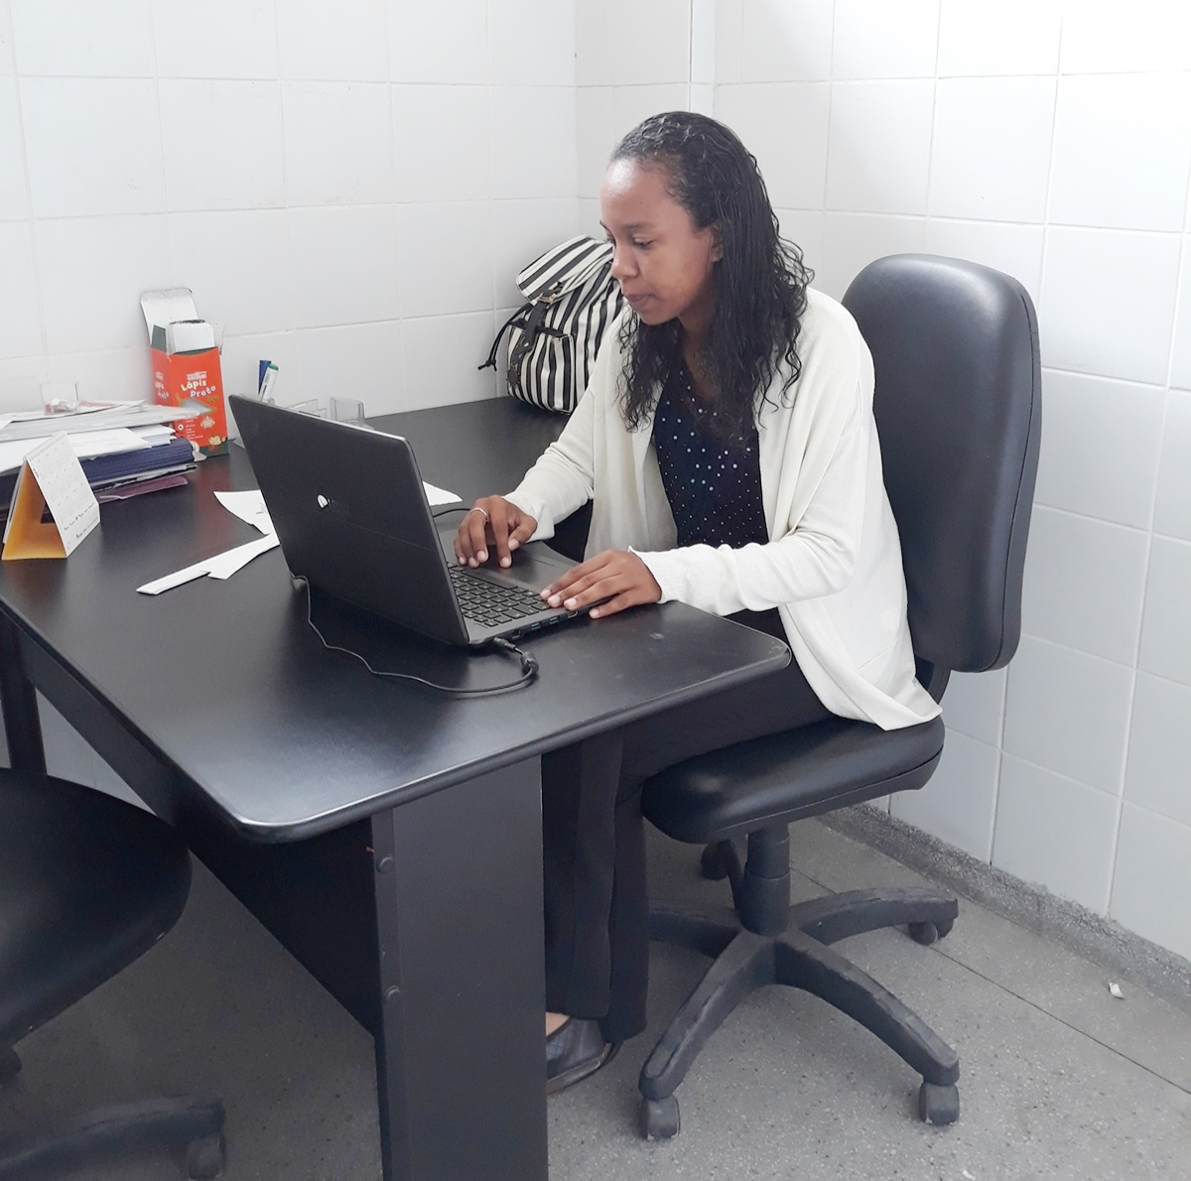
Metodologia:
Justificativa:
A secretaria escolar também constitui um campo de atuação do profissional de secretariado executivo, pois é um ambiente de gestão, onde os discentes podem além de aprender com a prática diária, colaborar com os conhecimentos acadêmicos, a exemplo de técnicas e métodos de arquivamento.
Definição de dez escolas;
Visita às escolas;
Elaboração de diagnóstico;
Reunião com alunos.

Slide 4

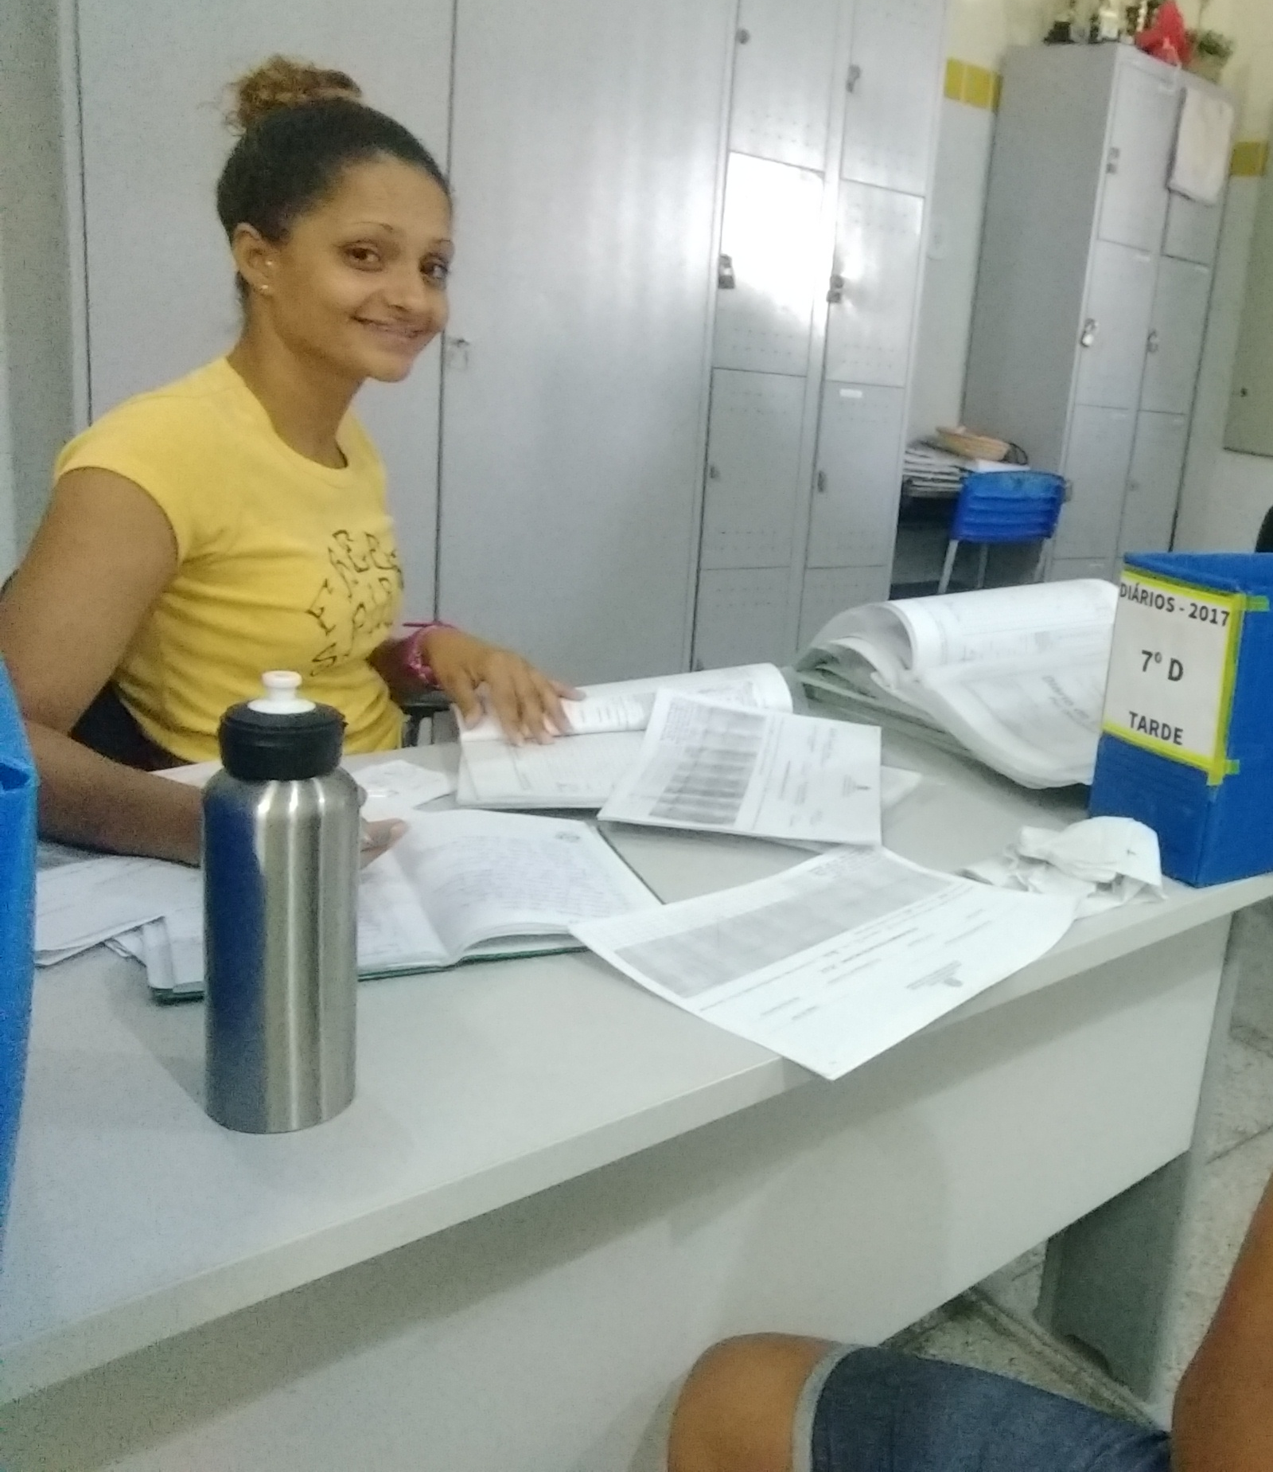
Unidades de Ensino Participantes do Projeto
EMEF Jaime Araújo
EMEF Jornalista Orlando Dantas
EMEF José Conrado de Araújo
EMEF Juscelino Kubitschek
EMEF Oviêdo Teixeira
EMEF Sérgio Francisco da Silva
EMEF Diomedes Santos Silva
EMEF Laonte Gama
EMEF Presidente Vargas
EMEF Papa João Paulo II
EMEF Ministro Geraldo Barreto Sobral
EMEF Rachel Cortes/ São Conrado
EMEF José Souza de Jesus
EMEF Professora Núbia Marques
QUANTIDADE DE ESCOLAS PARTICIPANTES:
INÍCIO: 10
ATUAL: 15
ALUNOS PARTICIPANTES:
INICIO: 20
ATUAL: 27

Slide 5
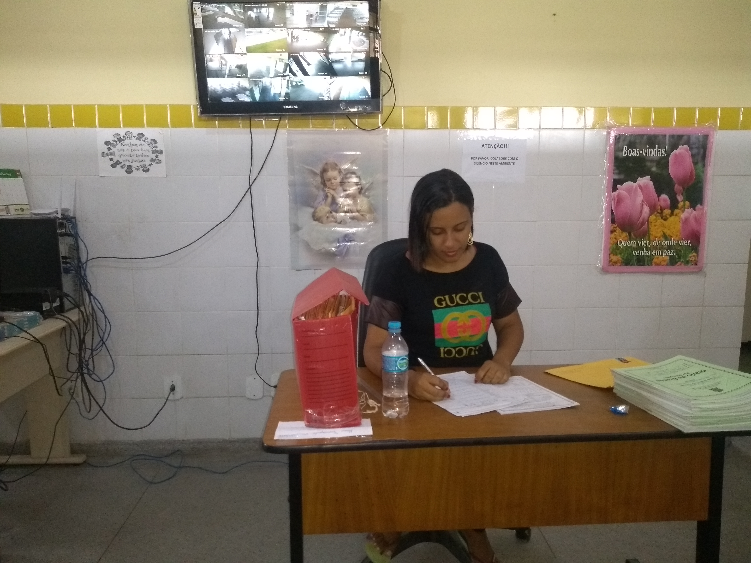
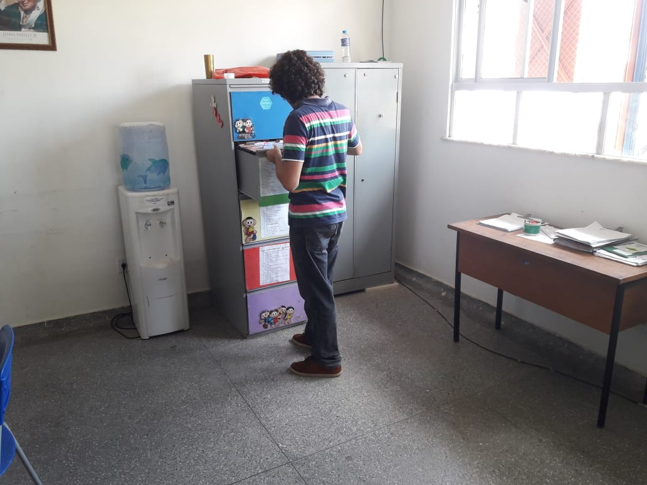
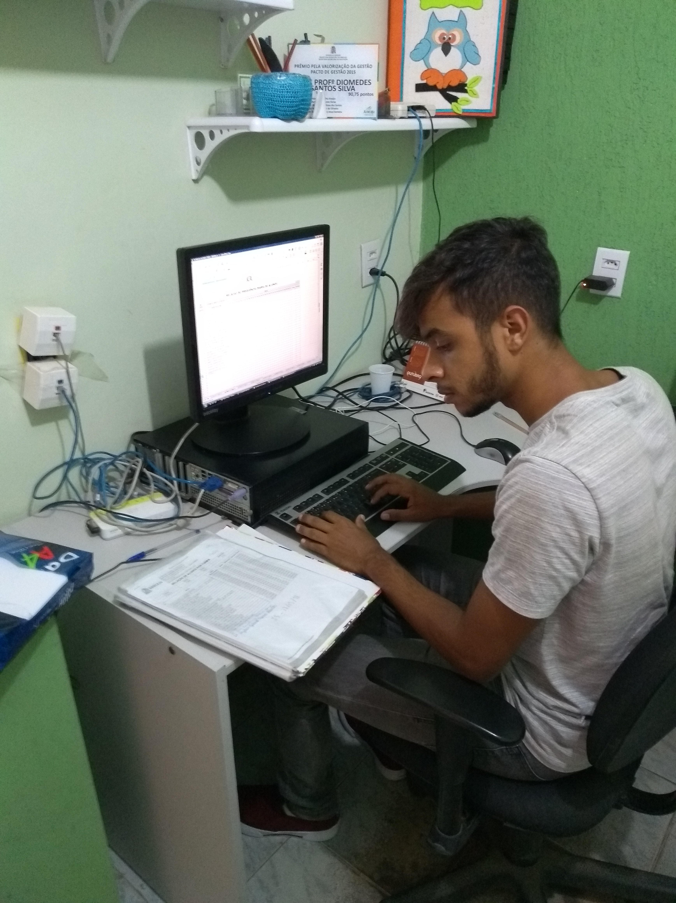
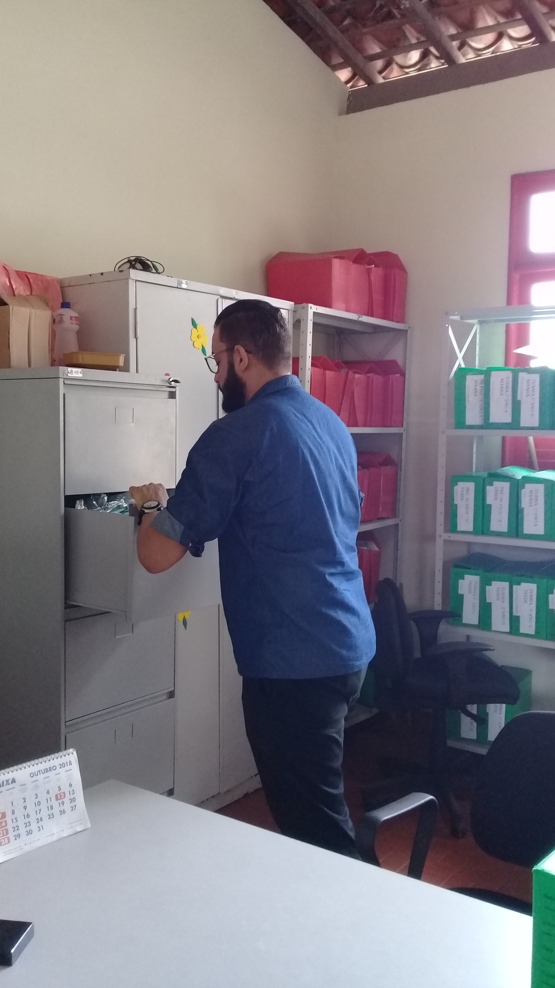
Atividades desenvolvidas
Atendimento telefônico
Atendimento ao público
Verificação de e-mail

Slide 6
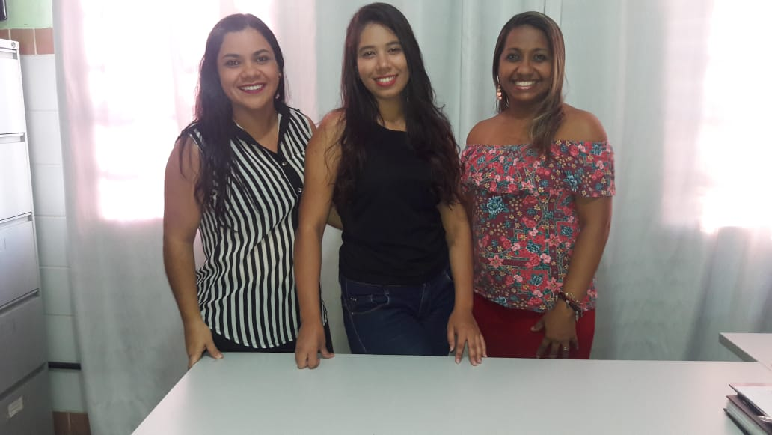
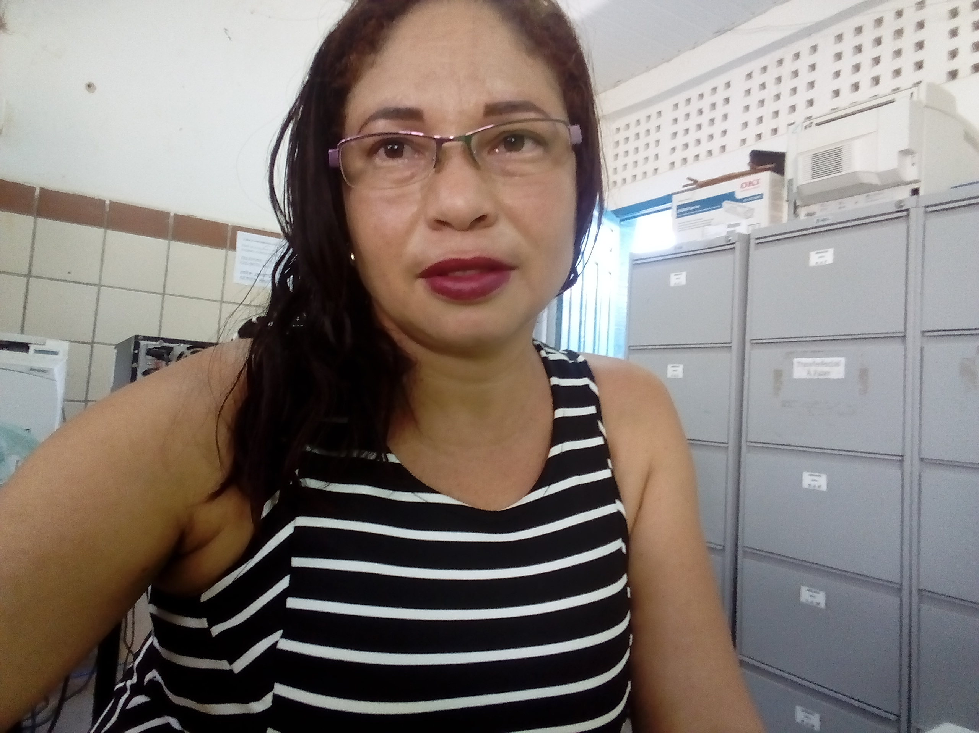
Atividades desenvolvidas
Elaboração de Ata de reunião
Oficio
Memorando

Slide 7
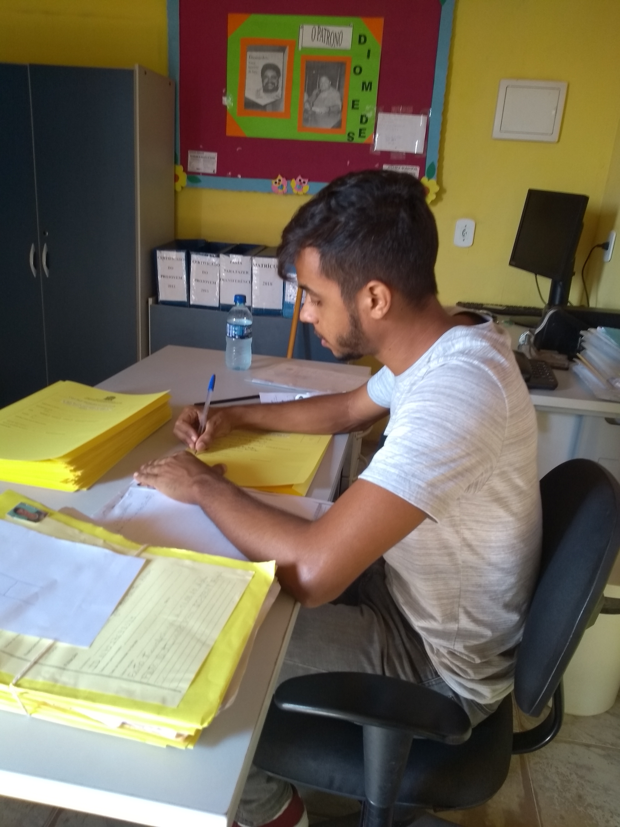
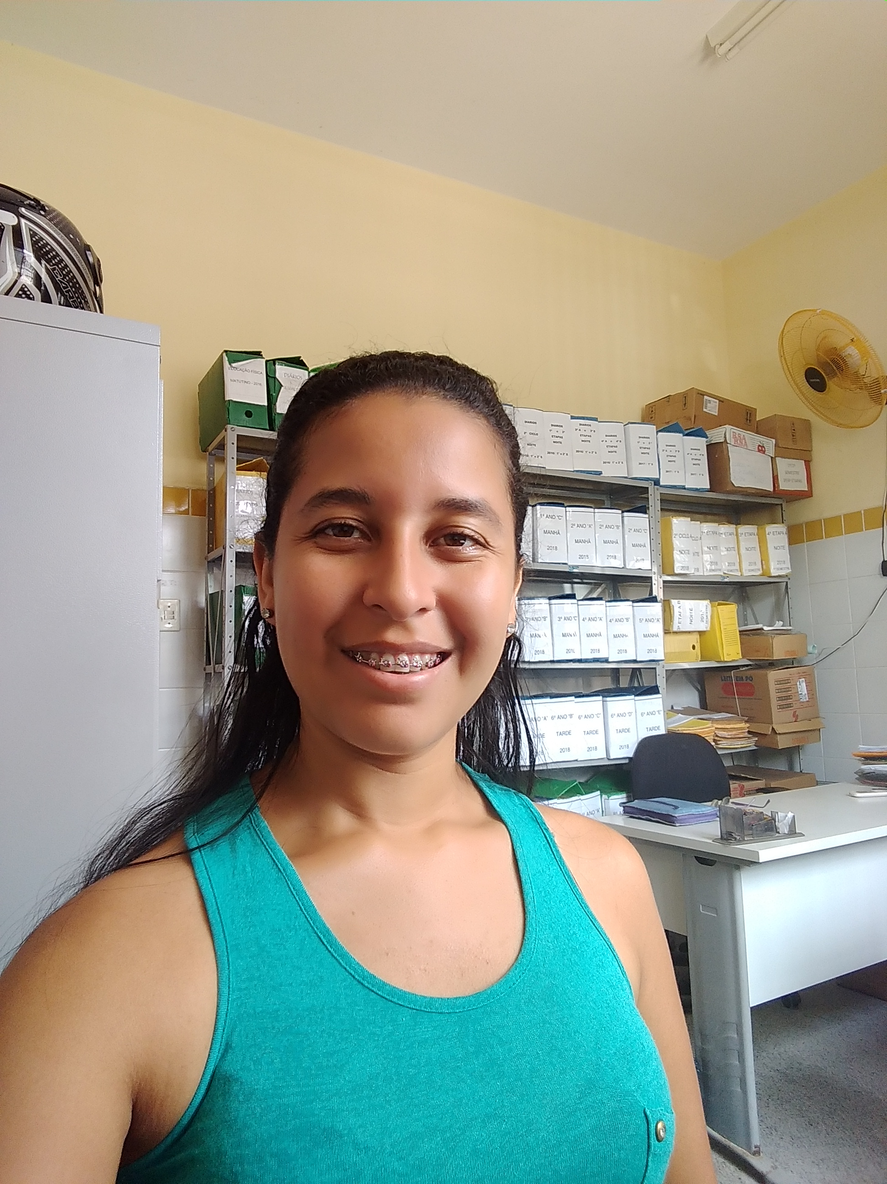
Atividades desenvolvidas
Elaboração de Atas de médias
Ficha individual de aluno
Ficha de identificação
Procedimentos de matrícula

Slide 8
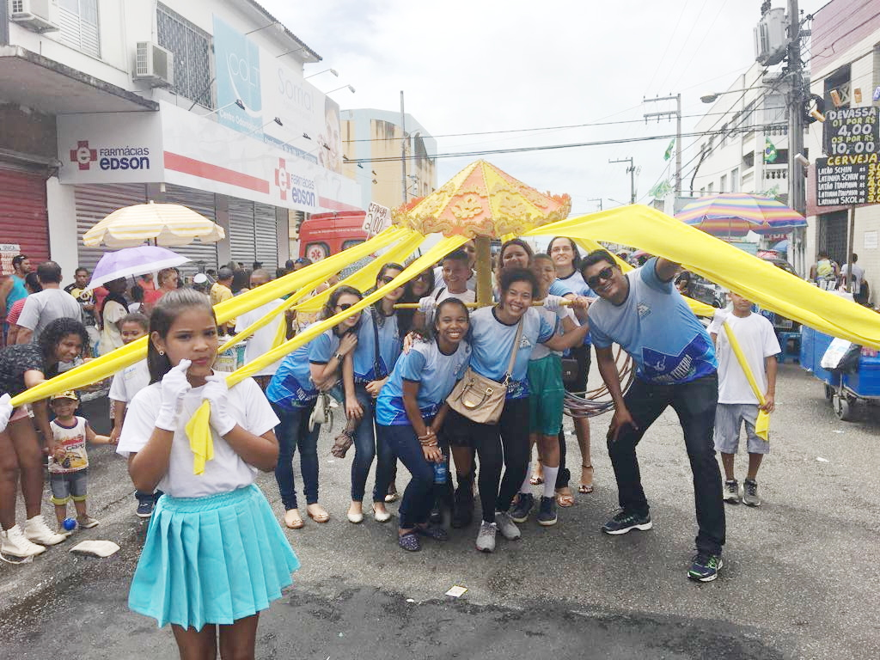
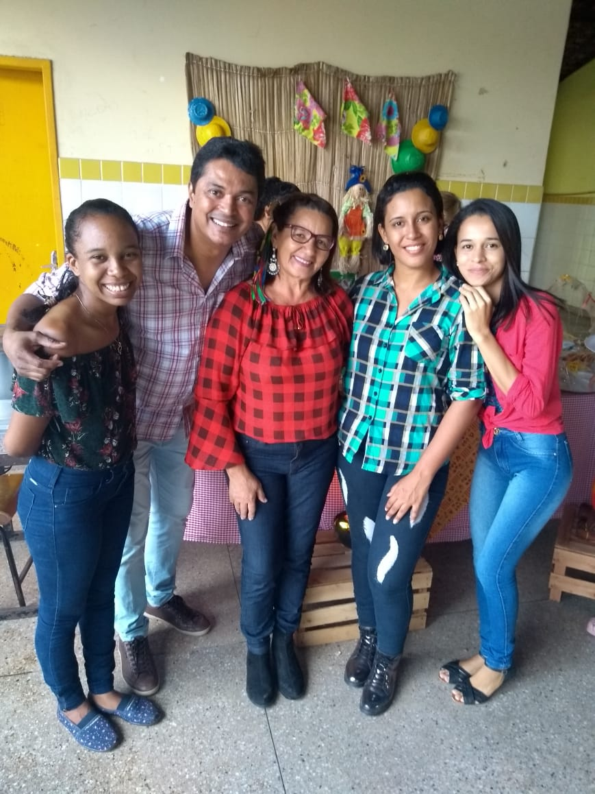
Atividades desenvolvidas
Reunião para conhecer o novo sistema de matrícula
Reunião com o Concelho tutelar

Slide 9
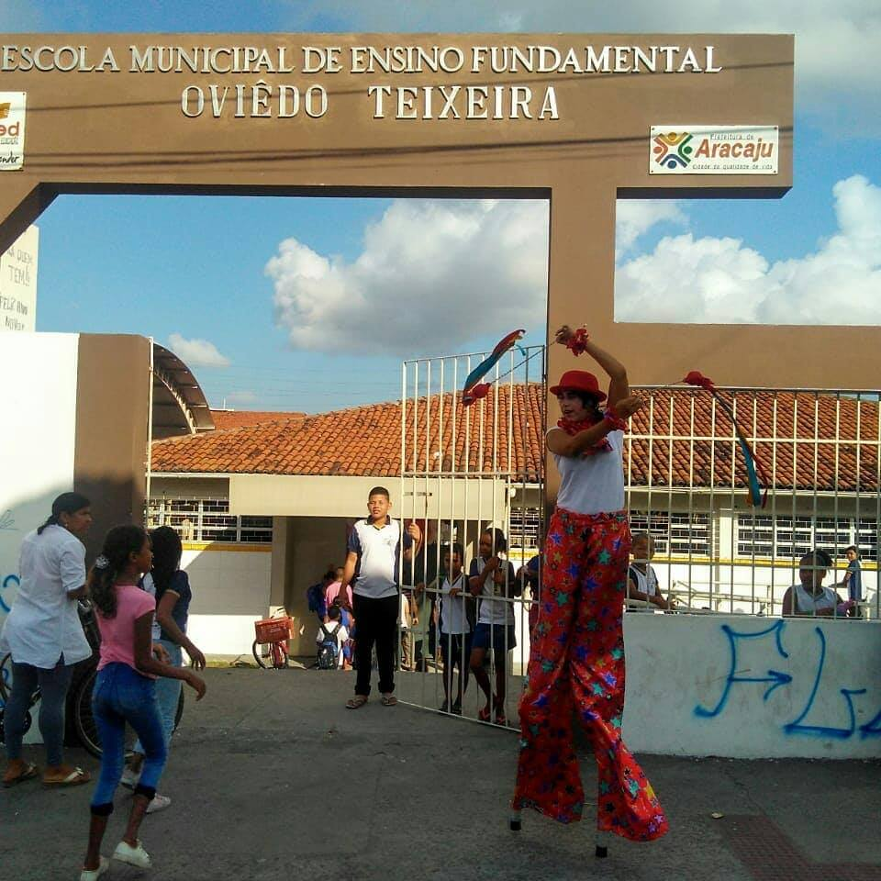
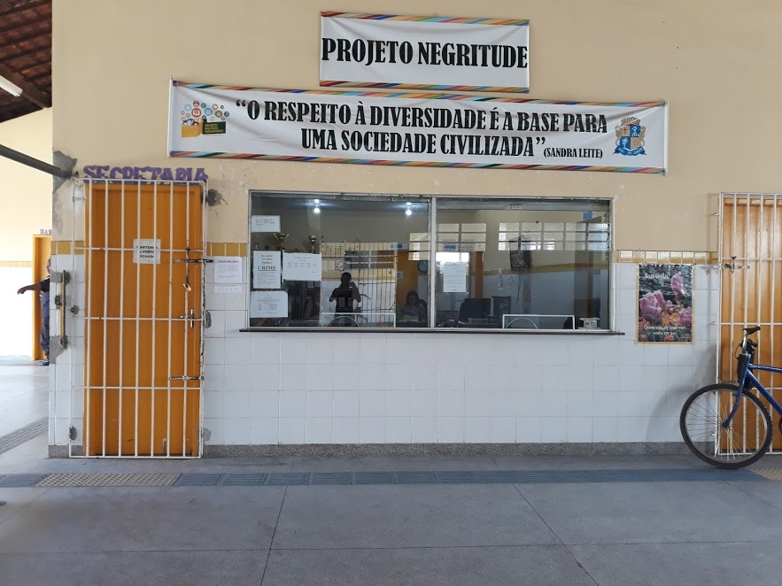

Slide 10
Resultados
Aproximação dos alunos, através das atividades previstas no currículo do curso de secretariado a vivenciarem os conhecimentos teóricos adquiridos através das disciplinas na prática do campo de estágio e aprimoramento do perfil profissional do futuro.
Contribuição para dinamização das práticas das atividades desenvolvidas nas secretarias das escolas, propondo soluções práticas com aplicabilidade imediata.

